Slide 1
Управління освіти Фонтанської сільської ради звітує …

Slide 2
Управління освіти дії На підставі рішення Фонтанської сільської ради від 11.12.2020 року № 10-VIII «про створення управління освіти Фонтанської сільської ради Лиманського району Одеської області та затвердження Положення про управління освіти».

Slide 3
Структура Управління
Управління освіти
Заклади загальної середньої освіти:
1. Крижанівський НВК;
2. Фонтанський НВК;
3. Олександрівський ЗЗСО;
4. Новодофінівська гімназія;
5. Світлівська початкова школа.
КУ «Мистецька школа»
Заклади дошкільної освіти:
ЗДО «Тополька»;
ЗДО «Гніздечко»;
ЗДО «Капітошка»;
ЗДО «Казкова Рів’єра»;
ЗДО «Вербиченька»;
ЗДО «Карамелька».
Приватна школа
(ТОВ «ліцей з дошкільним відділенням, початковою школою та гімназія «Інтерактив» )
затверджено мережу закладів освіти по територіальній громаді на 2020-2021 навчальний рік в кількості 14 установ, а саме: 5 закладів загальної середньої освіти та 6 закладів дошкільної освіти, 1 Управління освіти, 1 Приватна школа, 1 Ку «Мистецька школа»

Slide 4
Рішеннями сесії Фонтанської сільської ради від 06.07.2021 року № 245-ІІІ та від 25.12.2021року № 47-ІІІ затверджено штатну чисельність загалом в кількості 565,58 штатних одиниці.

Slide 5
План з урахуванням змін за 2021 рік по загальному фонду по галузі «Освіта» виконано 103 666,09 тис. Грн, Або 93,73 % до уточненого плану на звітний період (110 600,287 тис. грн.). По спеціальному фонду план асигнувань по кошторисним призначенням на рік з урахуванням змін ( 4167,79 тис. грн.) виконано в сумі 3 354,56 тис. грн., або на 80,49 %.

Slide 6
використано субвенції з державного бюджету:
- освітня субвенція з державного бюджету на суму 48 300,119 тис. грн
- субвенція на надання державної підтримки особам з особливими освітніми потребами з державного бюджету на суму 154,18 тис. грн
- Субвенція з місцевого бюджету на здійснення переданих видатків у сфері освіти за рахунок коштів освітньої субвенції (приватні заклади загальної середньої освіти) на суму 235,708 тис. грн
- Субвенція з державного бюджету місцевим бюджетам на забезпечення якісної, сучасної та доступної загальної середньої освіти «Нова українська школа» у 2021 році на суму 660,208 тис. грн

Slide 7
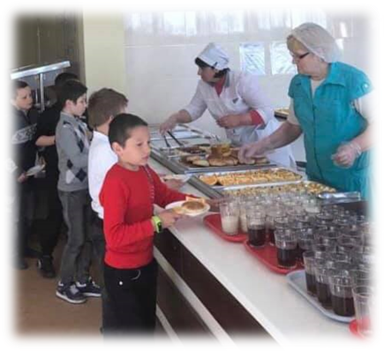
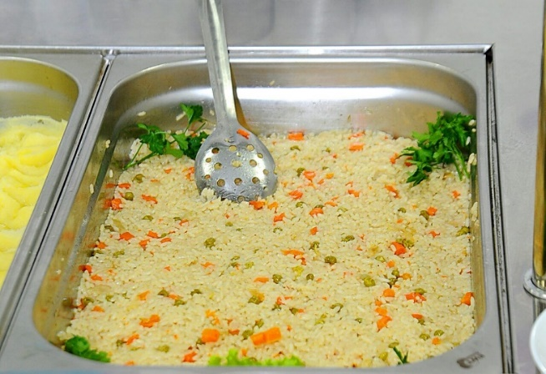
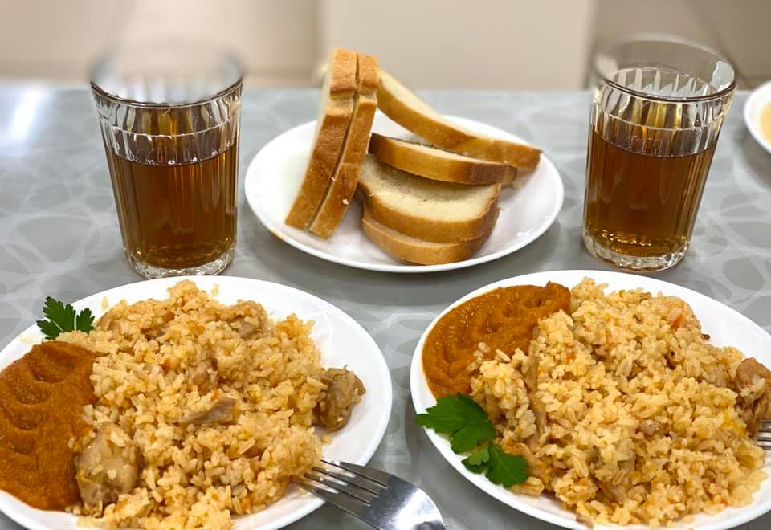
По дитячим дошкільним закладам освіти за звітний період
фактичне виконання діто-днів відвідування дітьми дитячих закладів склало 43,58 тис. Днів (на кінець року– 745 вихованців) з фактичною вартістю 1 діто-дня харчування 41,50 грн.
Фактична кількість діто-днів харчування учнів 1-4 класів та дітей позбавлених батьківського піклування, пільгової категорії, дітей з малозабезпечених сімей учні 5 – 11 класів станом на 01.01.2022 року склала 129,689 тис. днів з фактичною вартістю 1 діто-дня харчування 32,00 грн. (фактично харчується 1251 учнів)

Slide 8
Дякуємо за увагу!

